Slide 1
Apache Giraph i distribuirana obrada grafova

Slide 2
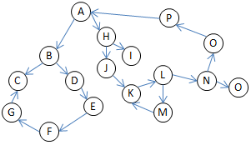
Šta je graf?
Skup čvorova (V)
Skup grana (E)
Grane povezuju parove čvorova
Može biti usmeren ili neusmeren

Slide 3
Zašto graf, a ne tabela?
1. Relacije su eksplicitne:
    U tabelama veze se često modeluju sporednim ključevima, što je komplikovano za analizu složenih veza.
    U grafu su veze (grane) direktno deo strukture, što olakšava rad sa povezanostima.
2. Struktura nije uniformna:
    Svaki čvor može imati različit broj veza.
    Relacijski modeli očekuju uniformne redove i kolone, što grafovi ne zahtevaju.

Slide 4
Zašto graf, a ne tabela?
3. Efikasna analiza povezanosti:
    Grafovi omogućavaju algoritme za pronalaženje najkraćih puteva, centralnosti, zajednica.
    Takve analize u tabelama su mnogo sporije i komplikovanije.
4. Pogodno za mrežne algoritme:
    Algoritmi koji koriste lokalne informacije čvorova (npr. PageRank, BFS, DFS) rade direktno na grafu.
    Tabele zahtevaju kompleksne spajanja i transformacije da bi se dobio isti rezultat.

Slide 5
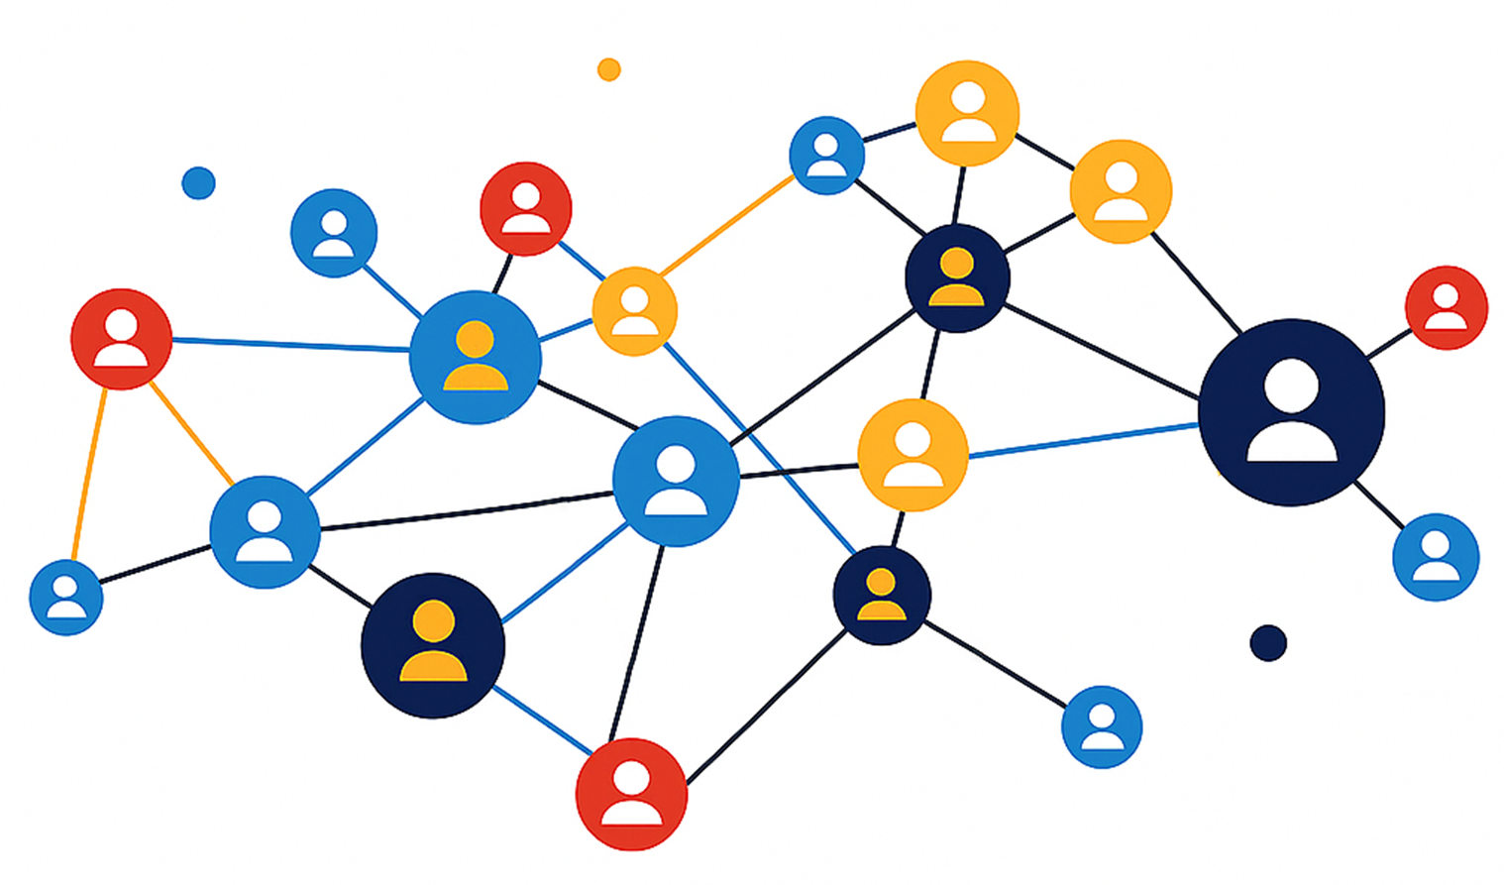
Eksplozija graf podataka
Ogroman rast čvorova i veza
Dinamika i promenljivost podataka – novi čvorovi i veze se stalno dodaju
Primena:
    Društvene mreže
    Sistemi za preporuke
    Navigacioni sistemi i mape
    Finansijske mreže i transakcije
    ...

Slide 6
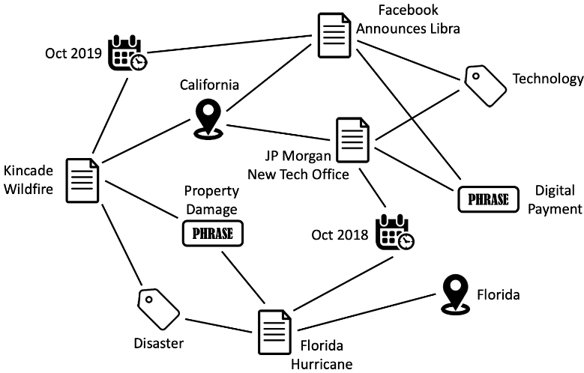
Izazovi pri obradi grafova
1. Nelinearna i nepravilna struktura:
    Svaki čvor može imati različit broj veza.
    Čvorovi i veze mogu biti različitih tipova.
    Grafovi nisu uniformni kao tabele

Slide 7
Izazovi pri obradi grafova
2. Visoka zavisnost među podacima:
    Algoritmi zahtevaju informacije o susednim čvorovima.
    Sprečava nezavisnu paralelnu obradu.
3. Memorijska zahtevnost:
    Veliki grafovi (npr. društvene mreže) ne staju u RAM.
    Potrebna je distribucija podataka na više računara.

Slide 8
Izazovi pri obradi grafova
4. Iterativna priroda algoritama:
    Algoritmi zahtevaju više iteracija.
    Rezultat jedne iteracije utiče na sledeću.
5. Potreba za paralelizacijom:
    Povezani čvorovi mogu biti na različitim računarima.
    Komunikacija između računara povećava troškove.
    Smanjenje međuračunarske komunikacije je izazov.

Slide 9
Izazovi pri obradi grafova
6. Dinamična struktura grafova:
    Čvorovi i veze se stalno dodaju i menjaju.
    Tipovi veza i atributi čvorova se stalno dodaju i menjaju.

Slide 10

Rešenje? Specijalizovani sistemi
Apache Giraph:
    Dizajniran za paralelnu i distribuiranu obradu grafova.
    Dizajniran za velike i kompleksne grafove.
    Smanjuje memorijske i komunikacione izazove.

Slide 11
Istorijat
2010. – Google predstavio Pregel model, vertex-centric paradigma
2011. – Yahoo! započinje razvoj Giraph-a kao open-source implementaciju Pregela
2012. – Giraph preuzima Apache Software Foundation, postaje inkubacioni projekat
2015. – Objavljena knjiga „Practical Graph Analytics with Apache Giraph“
2023–2024. – Premještanje projekta u Apache Attic, dostupno, ali bez aktivnog razvoja

Slide 12
Upotreba
Facebook – analiza društvenih mreža sa stotinama miliona korisnika i milijardama veza
Twitter – obrada velikih mreža za preporuke i analizu interakcija
LinkedIn – analiza profesionalnih mreža i detekcija sličnih profila

Slide 13
Porgramski model – Bulk Synchronous Parallel
Bulk Synchronous Parallel (BSP) model:
    Osnova za paralelnu i distribuiranu obradu podataka.
    Giraph primenjuje BSP za skalabilnu obradu grafova.
Superstep - jedna iteracija paralelnog algoritma.
Tri faze superstep-a:
    Lokalna obrada – procesorske jedinice rade nezavisno na svom delu grafova.
    Komunikacija – slanje i primanje poruka između procesorskih jedinica.
    Sinhronizacija – čekanje da sve jedinice završe pre prelaska na sledeći superstep.

Slide 14
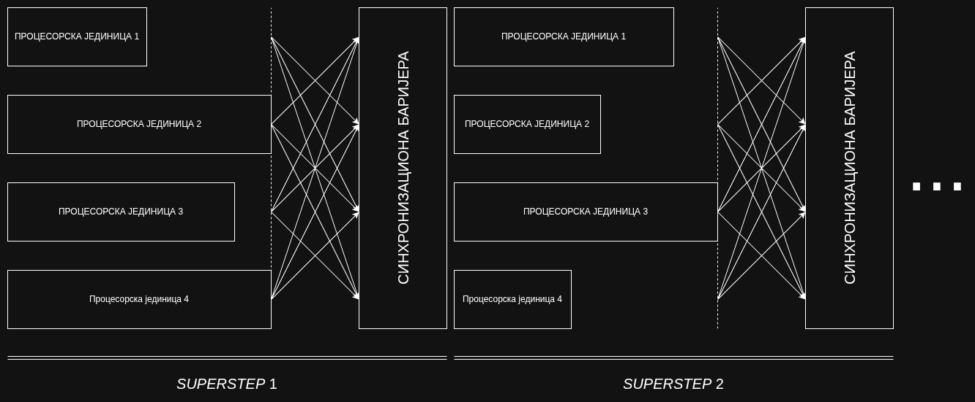
Porgramski model – Bulk Synchronous Parallel

Slide 15
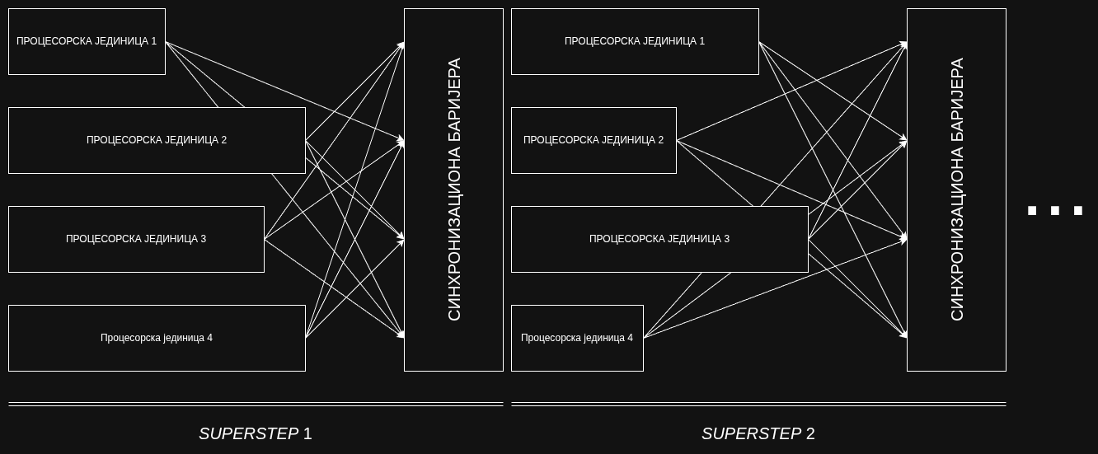
Porgramski model – Bulk Synchronous Parallel

Slide 16
Porgramski model – Vertex-Centric
Vertex-Centric model:
    Giraph primenjuje Vertex-Centric model za paralelnu obradu grafova.
Ključne ideje:
    Svaki čvor (vertex) u grafu obrađuje svoje podatke nezavisno.
    Čvor prima poruke od suseda, ažurira svoje stanje i šalje poruke dalje.
    Čvor se deaktivira ako nema novih poruka ili promena.
    Algoritam traje dok svi čvorovi nisu deaktivirani.
    Primenjuje se u iterativnim superstep-ovima.

Slide 17
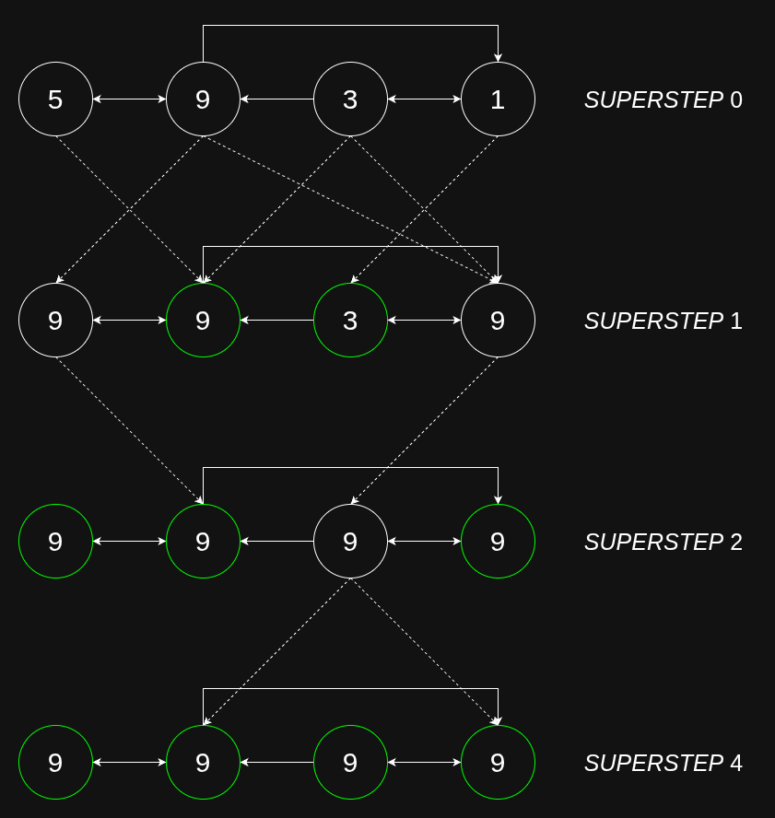
Porgramski model – Vertex-Centric

Slide 18
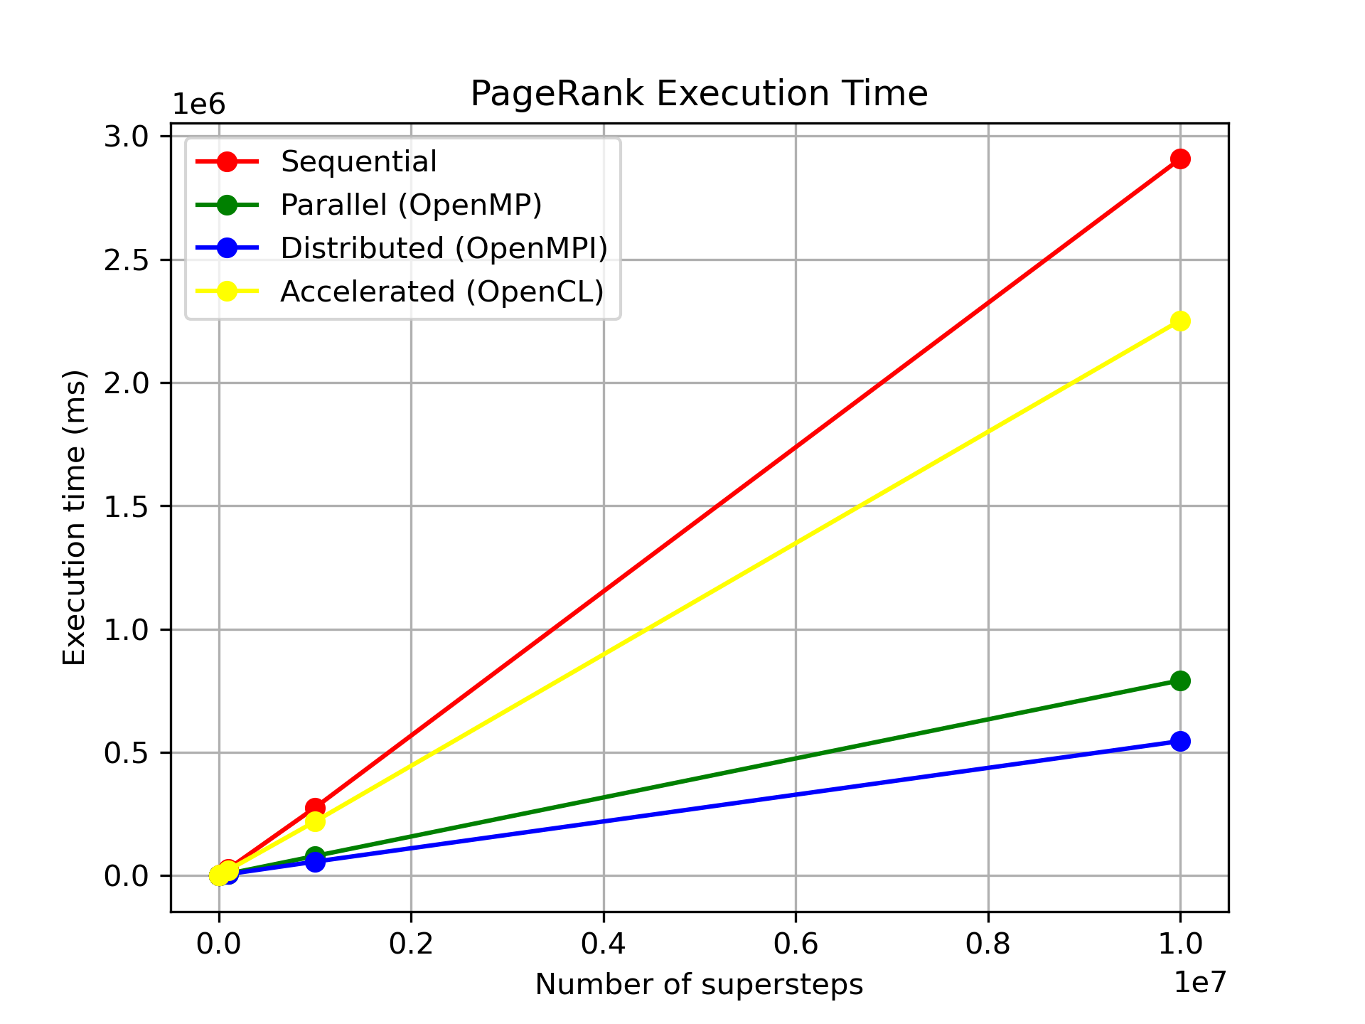
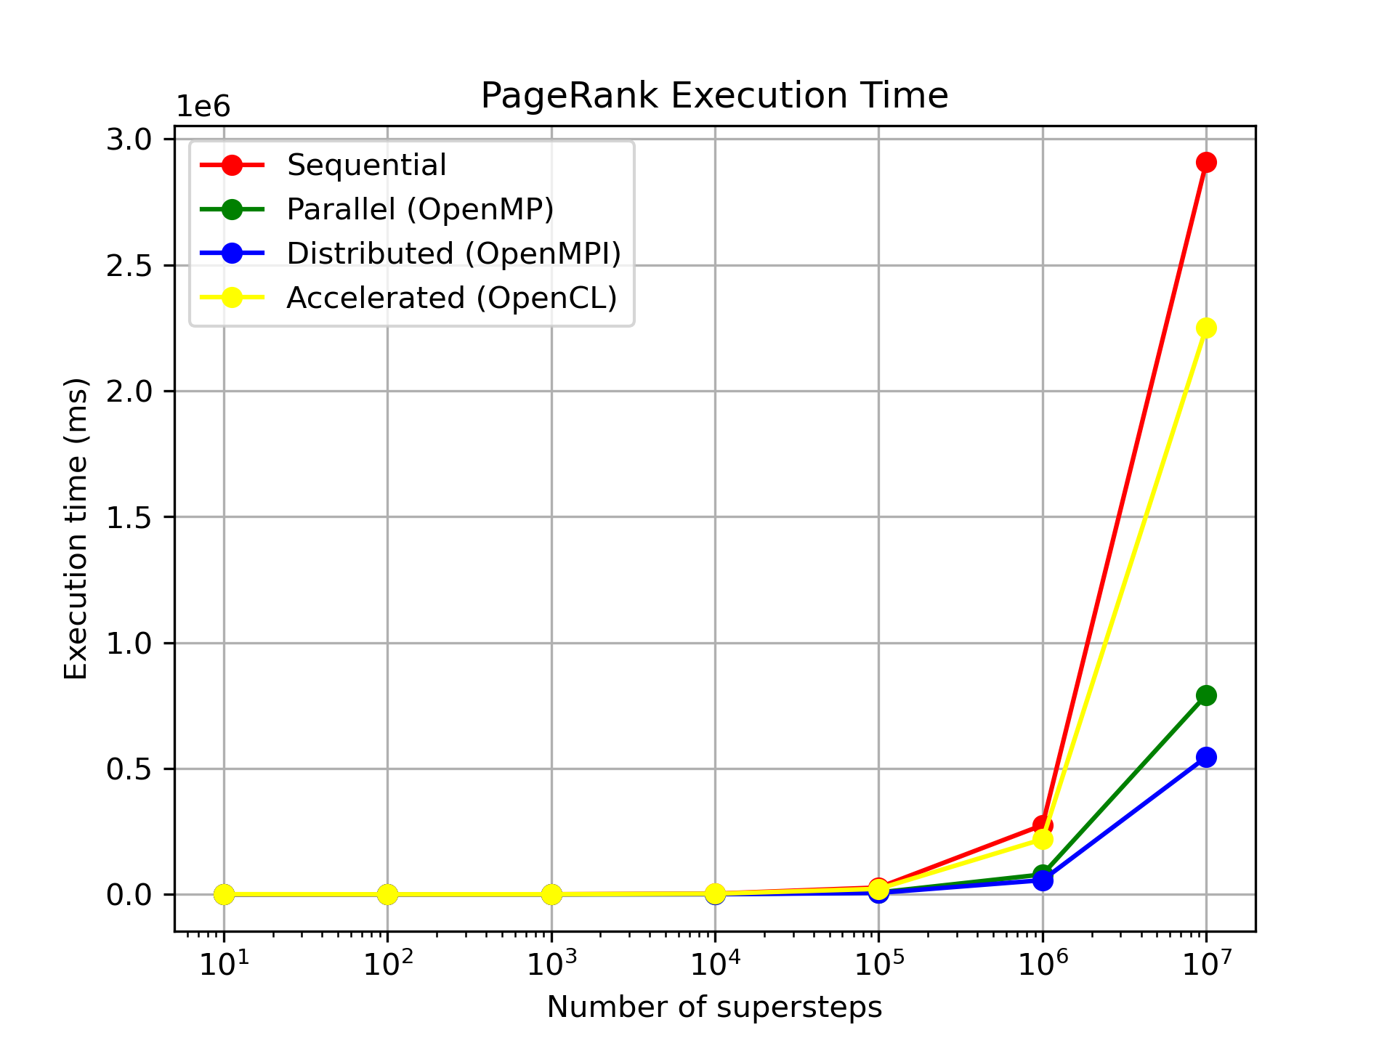
Porgramski model – BSP + Vertex-Centric

Slide 19
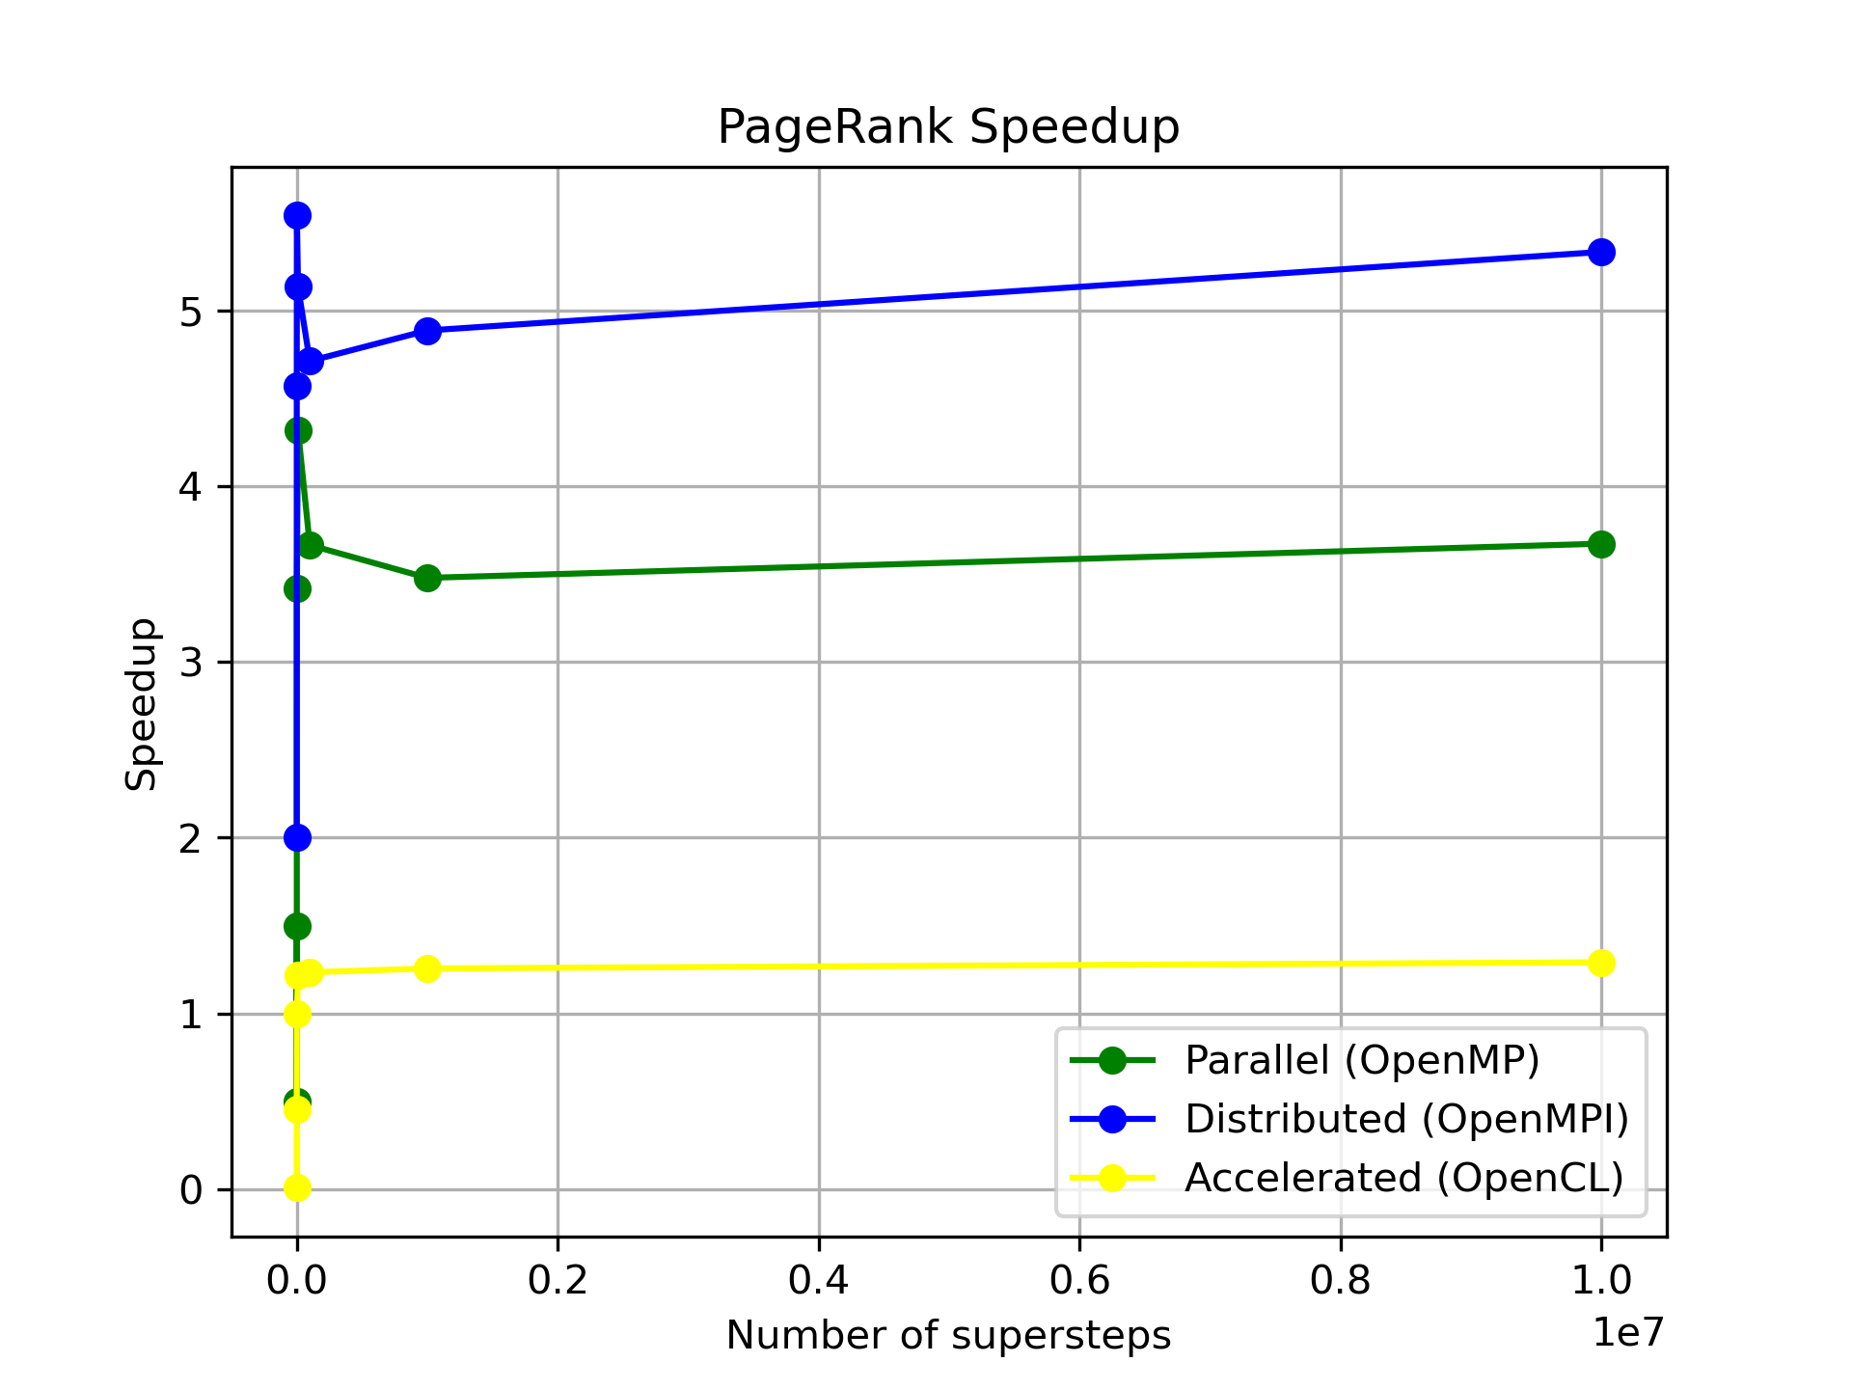
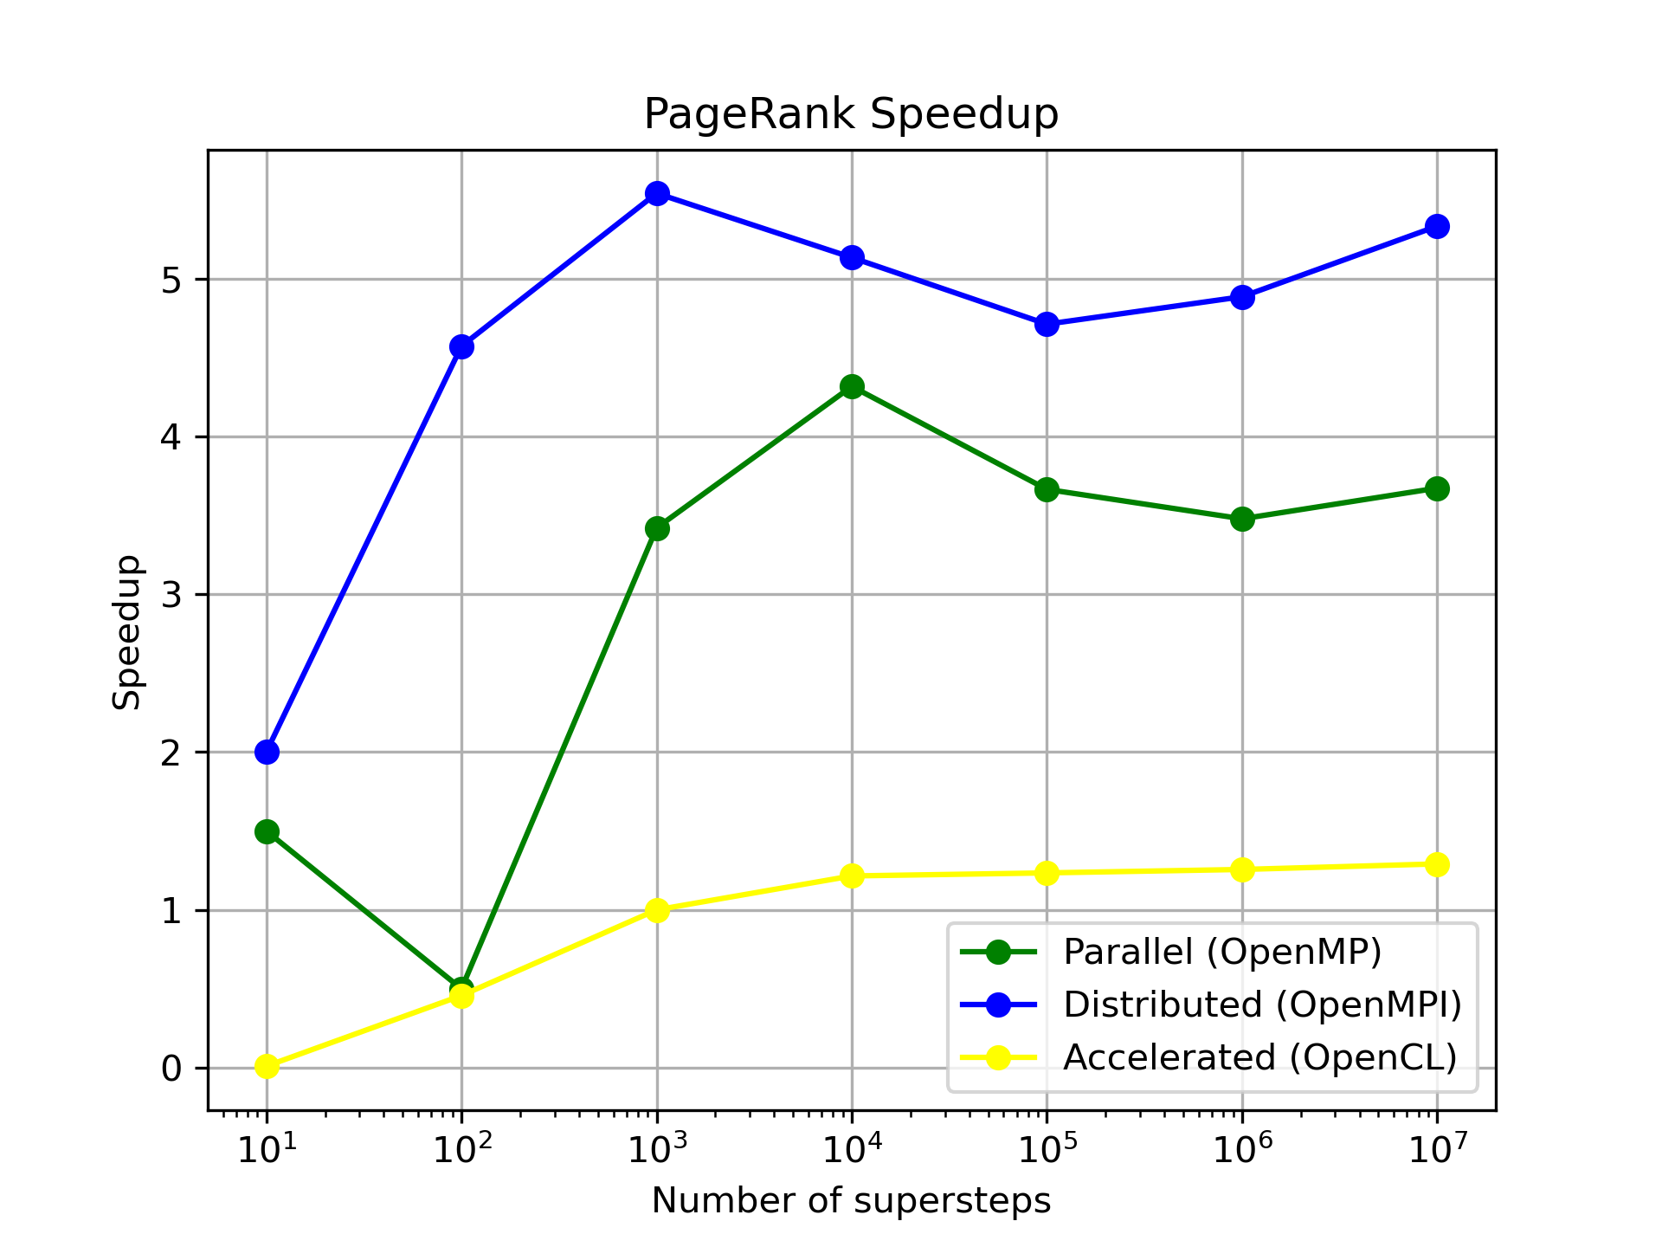
Porgramski model – BSP + Vertex-Centric

Slide 20
Arhitektura
Tri osnovna servisa.
Master:
      Upravljanje tokovima superstep-ova
      Dodeljuje graf pariticije worker-ima
      Praćenje stanja, statistike i oporavak u slučaju grešaka
Worker:
      Obrada lokalnih čvorova u dodeljenim paritacijama
      Razmena poruka sa drugim worker-ima
      Dinamičko rebalansiranje i checkpointing

Slide 21
Arhitektura
Koordinator (Coordinator)::
      Čuva konfiguracije, metapodatke i mapiranje paritacija
      Apache ZooKeeper se često koristi za ovu funkciju

Slide 22
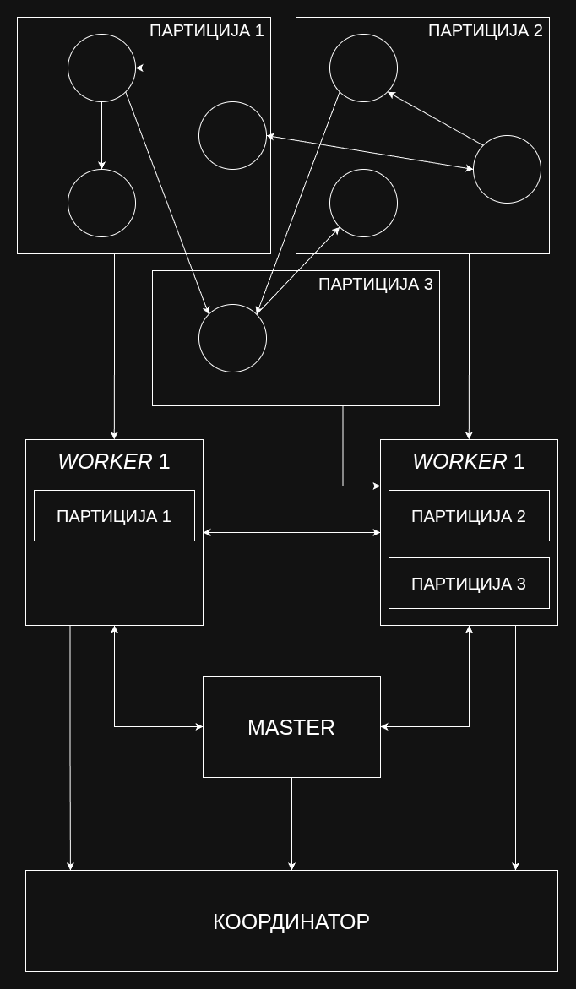
Arhitektura

Slide 23

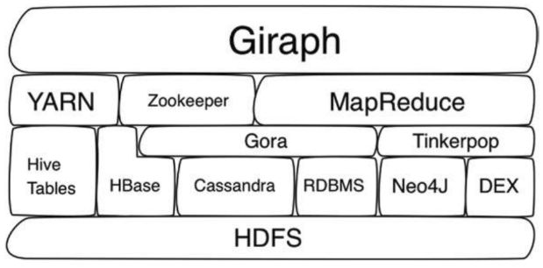
Tehnologije
Apache Hadoop:
      YARN - upravljanje resursima u klasteru
      HDFS - skladištenje ulaznih i izlaznih podataka
      Integracija sa: MapReduce, HBase, Cassandra, Hive, HCatalog, Gora, Hama, Mahout, Nutch

Slide 24

Tehnologije
Apache ZooKeeper:
      Koordinator (Coordinator)
      Koordinacija i sinhronizacija master-a i worker-a

Slide 25

Tehnologije
Java:
      Implementacija sistema - Apache Giraph je u potpunosti razvijen na JVM-u
      Programiranje - API i algoritmi se pišu u Javi
      Portabilnost i kompatibilnost - radi na različitim operativnim sistemima i u Hadoop ekosistemu

Slide 26
API – org.apache.giraph.graph.Vertex
Predstavlja čvor u grafu, osnovna jedinica vertex-centric algoritma.
Ključne metode:
    getId() – vraća jedinstveni ID čvora
    getValue() – vraća vrednost/stanje čvora
    setValue(V value) – postavlja novu vrednost čvora
    getEdges() – vraća kolekciju izlaznih grana
    getNumEdges() – broj izlaznih grana
    getEdgeValue(I targetId) – vrednost granе ka ciljanom čvoru
    setEdgeValue(I targetId, E value) – menja vrednost granе

Slide 27
API – org.apache.giraph.graph.Vertex
    addEdge(Edge<I,E> edge) – dodaje izlaznu granu
    removeEdges(I targetId) – uklanja sve granе ka određenom čvoru
    voteToHalt() – deaktivira čvor

Slide 28
API – org.apache.giraph.graph.Edge
Predstavlja granе između čvorova.
Ključne metode:
    getTargetVertexId() – vraća ID ciljnog čvora
    getValue() – vraća vrednost granе
    setValue(E value) – postavlja ili menja vrednost granе

Slide 29
API – org.apache.giraph.graph.BasicComputation
Definiše logiku obrade jednog čvora i razmenu poruka tokom svakog superstep-a u vertex-centric BSP modelu.
Ključne metode:
    compute(Vertex<I,V,E> vertex, Iterable<M> messages) – glavna metoda koja obrađuje čvor i njegove poruke
    getSuperstep() – vraća trenutni broj superstep-a
    getTotalNumVertices() – ukupno čvorova u grafu
    getTotalNumEdges() – ukupno grana u grafu
    sendMessage(I targetId, M message) – šalje poruku ciljanom čvoru
    sendMessageToAllEdges(Vertex<I,V,E> vertex, M message) – šalje poruku svim susedima

Slide 30
API – org.apache.giraph.graph.BasicComputation
    addVertexRequest(I vertexId) – dodaje novi čvor tokom izvršavanja
    removeVertexRequest(I vertexId) – uklanja čvor tokom izvršavanja

Slide 31
API – org.apache.giraph.io.formats
org.apache.giraph.io.formats.TextVertexInputFormat:
    Apstraktna klasa za čitanje čvorova iz tekstualnog fajla.
org.apache.giraph.io.formats.TextVertexOutputFormat:
    Apstraktna klasa za pisanje rezultata u tekstualni fajl.

Slide 32
Primer - Pronalazak najveće vrednosti u grafu

Slide 33
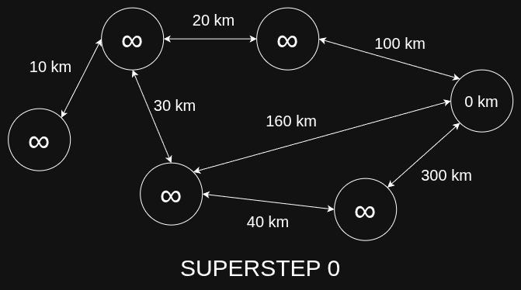
Primer - Pronalazak najkraćeg puta do glavnog grada

Slide 34
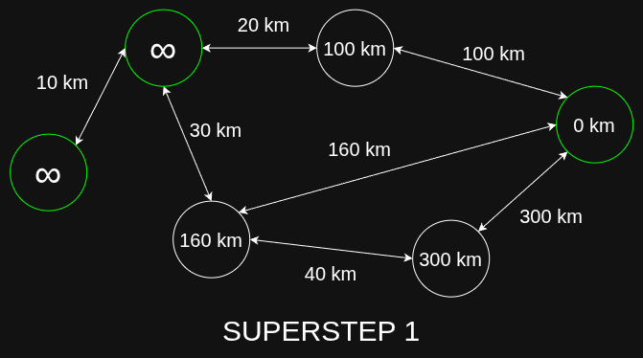
Primer - Pronalazak najkraćeg puta do glavnog grada

Slide 35
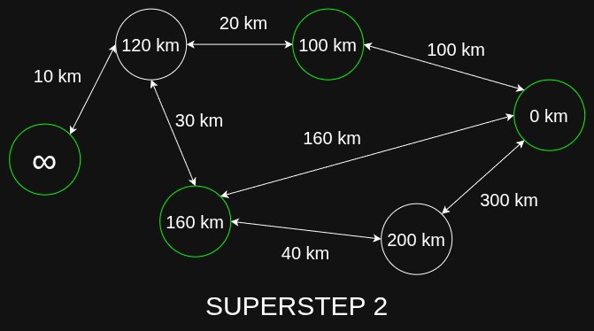
Primer - Pronalazak najkraćeg puta do glavnog grada

Slide 36
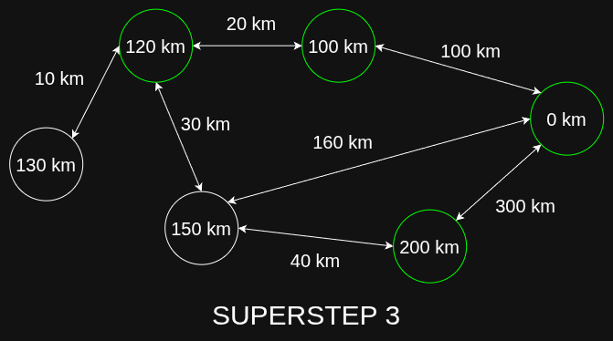
Primer - Pronalazak najkraćeg puta do glavnog grada

Slide 37
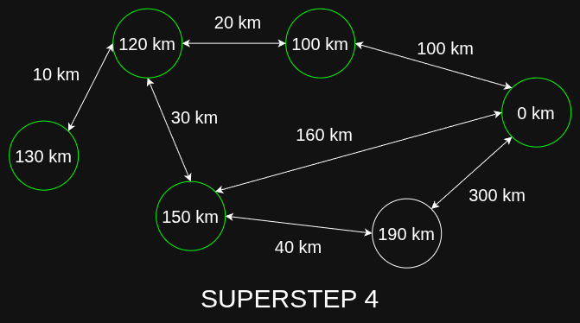
Primer - Pronalazak najkraćeg puta do glavnog grada

Slide 38
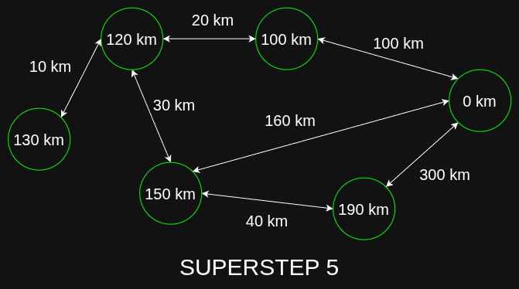
Primer - Pronalazak najkraćeg puta do glavnog grada

Slide 39
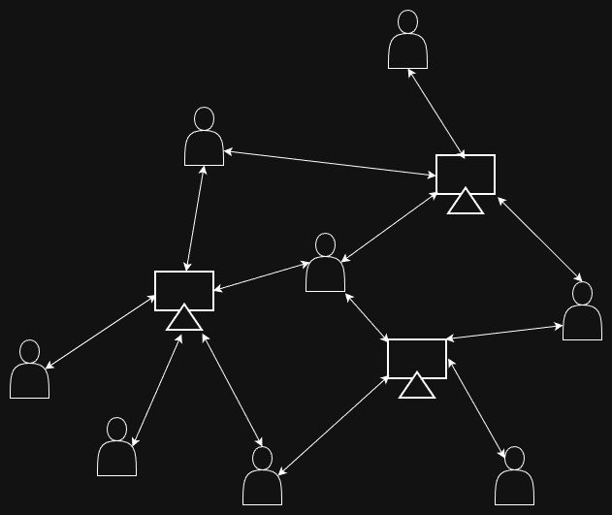
Primer – Preporuka filmova

Slide 40
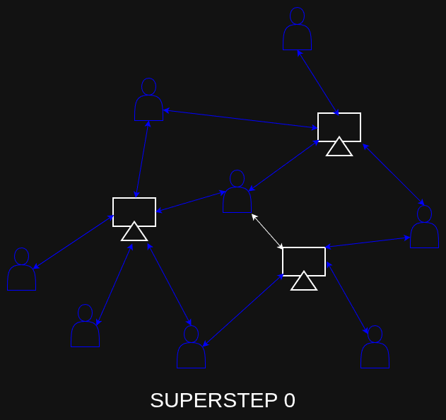
Primer – Preporuka filmova

Slide 41
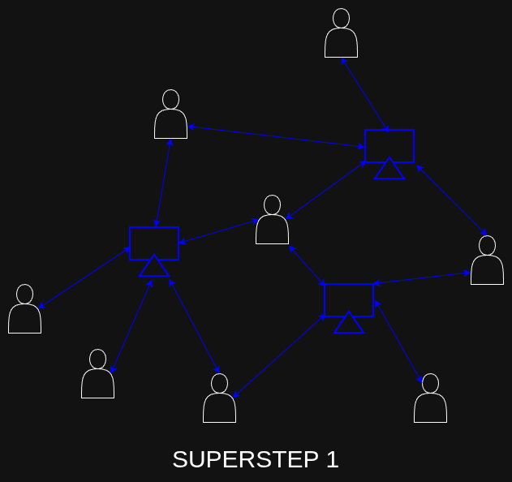
Primer – Preporuka filmova

Slide 42
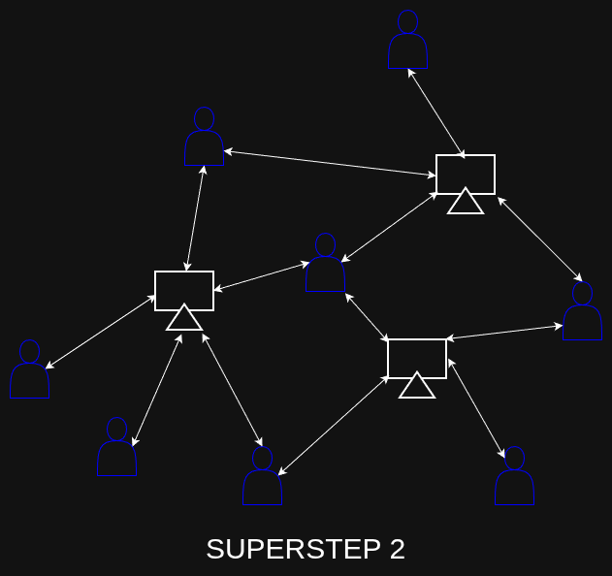
Primer – Preporuka filmova

Slide 43
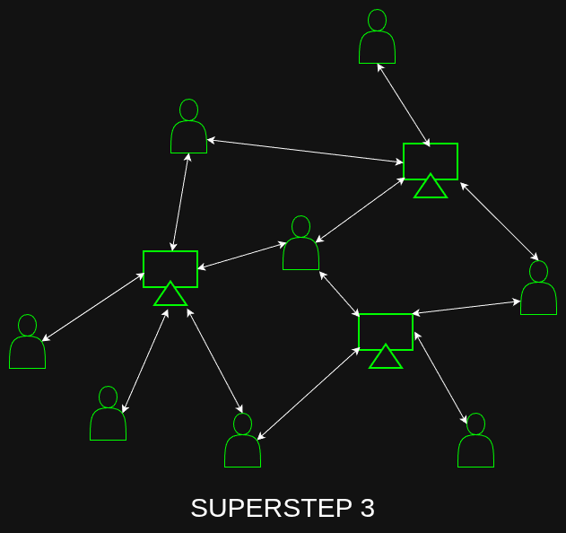
Primer – Preporuka filmova

Slide 44
HVALA
NA
PAŽNJI

